Slide 1
义务教育课程标准实验教科书小学语文 二年级上册
一分钟
双河小学王瑞

Slide 2
范读课文
钟 零 闹 哈
欠 迟 叹 决
悔
Zhōng líng nào hā
qiàn
Chí tàn jué
huǐ

Slide 3
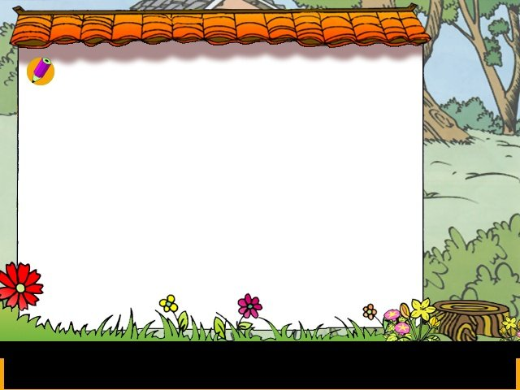

气

Slide 4
他叹了口气，说：“要是早一分钟就好了。”

Slide 5
他又叹了口气，说：“要是早一分钟就好了。”

Slide 6
元元红着脸，低着头，坐到了自己的座位上。

Slide 7
元元非常后悔。

Slide 8

我一分钟能做什么？

